Slide 1


Fonds Européen pour la Jeunesse
au service des jeunes et des organisations de jeunesse depuis 1972

Slide 2
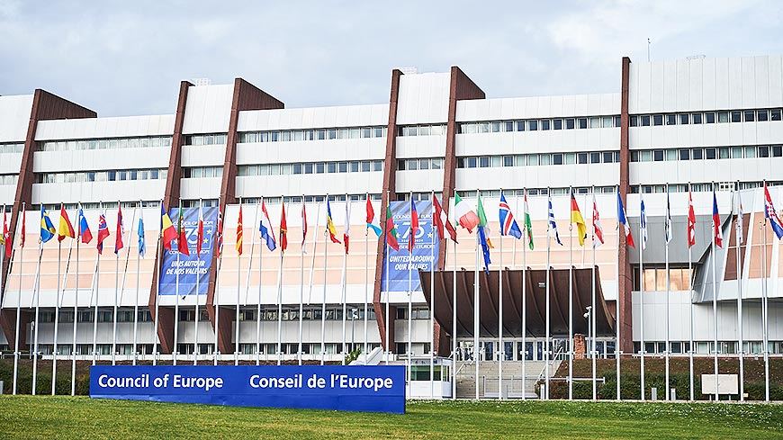

Le Conseil de l’Europe
Organisation intergouvernementale regroupant 46 États membres
Créée en 1949 au lendemain de la Seconde Guerre mondiale
Siège à Strasbourg, France
Trois piliers : droits humains, démocratie, État de droit
Plus d’informations: www.coe.int

Slide 3

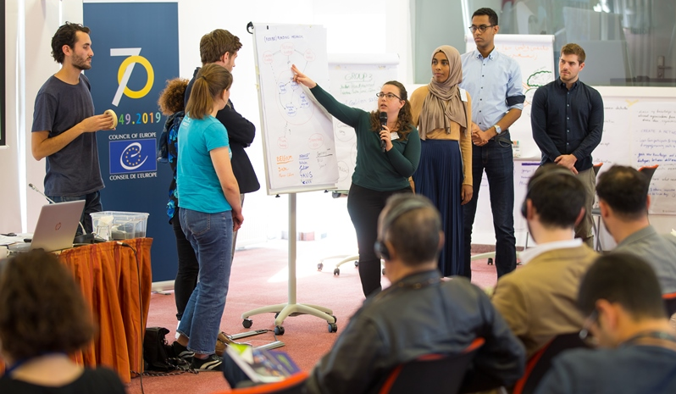
La mission du FEJ
“(…) L’objectif du Fonds est de promouvoir la coopération des jeunes en Europe en apportant un soutien financier à des activités de jeunesse européennes qui contribuent à la promotion de la paix, de la compréhension et de la coopération entre les peuples d’Europe et du monde, dans un esprit de respect des droits de l’homme et des libertés fondamentales.”.
Article 1, du statut du Fonds Européen pour la Jeunesse

Slide 4

Informations clés du FEJ
Partenariat et soutien financier aux organisations de jeunesse des 46 États membres du Conseil de l'Europe pour des projets menés par des jeunes et pour leur fonctionnement.
Département de la jeunesse du Conseil de l'Europe
Depuis 1972
Budget annuel d'environ 4 millions d'euros
Équipe de 8 personnes basées au Centre européen de la jeunesse à Strasbourg

Slide 5
Documents clés
Statuts: Mission du FEJ et organisation du travail
Règlement opérationnel (2025): explique le processus de subventions
Guide pour les subventions du FEJ (2026): fournit des informations complètes aux associations de jeunesse

Slide 6
Étapes dans le processus de subventions du FEJ
Enregistrement de l’ONG dans le système en ligne du FEJ pour la gestion des subventions
Plateforme support4youth.coe.int · info sur la structure, les activités, les statuts, et le compte bancaire · dialogue si besoin
Informations sur l’éligibilité dans le Guide des subventions du FEJ (pp. 17-19)
Appels à projets ouverts
Plateforme support4youth.coe.int · dates limites différents en fonction des appels à projets ou des types de subventions · info sur le projet et le budget · analyse technique du FEJ
Décision(s) sur les subventions
Par le Comité de Programmation sur la Jeunesse
Octroi des subventions
Signature du contrat de subvention à la suite de la confirmation des informations légales; premier paiement
Mise en œuvre des projets
Mise en œuvre de la subvention par l’association bénéficiaire, support et conseil par le FEJ tout au long du projet
Rapports
Soumission du rapport narratif et financier, vérifications du FEJ. Clôture du projet et paiement final.

Slide 7
Système de cogestion et prise des décisions concernant les subventions du FEJ
COMITÉ DES MINISTRES
CONSEIL CONSULTATIF SUR LA JEUNESSE
30 représentants des ONG de jeunesse
COMITÉ DIRECTEUR EUROPÉEN POUR LA JEUNESSE
50 représentants des états membres
CONSEIL MIXTE SUR LA JEUNESSE
COMITE DE PROGRAMMATION SUR LA JEUNESSE
8 représ. jeunes + 8 représ. gouvt.
JEUNES
ÉTATS MEMBRES
DÉCISIONS SUBVENTIONS
Notes:
Co-management of the youth sector
In other departments of the Council of Europe, the decisions are made almost exclusively by member States representatives. In the youth sector, young people are also part of the decision process.
Government Representatives from the 50 signatory states of the European Cultural Convention compose the European Steering Committee for Youth (CDEJ). These are usually representatives from the ministries responsible for youth.
The steering committee promotes intergovernmental co-operation and a space for exchanges between countries on youth policy.
Youth representatives coming from 30 youth organisations from all over Europe compose the Advisory Council on Youth (CCJ). The CCJ provides input on all activities of the Youth Sector and assures the involvement of young people in other Council of Europe activities.
Together, the CDEJ and the Advisory Council compose the Joint Council on Youth (CMJ), a co-decision body which establishes the youth sector’s priorities, objectives and budgets.
8 members of the CCJ and 8 members of the CDEJ are elected to sit on the Programming Committee on Youth (CPJ) for a 2-year mandate to establish and monitor the programmes of the European Youth Centres and of the European Youth Foundation … and to take the decisions on all EYF project applications!
More information on co-management: https://www.coe.int/en/web/youth/co-management

Slide 8

Caractéristiques importantes des projets jeunesse
Projets éducatifs, culturels et sociaux organisés par, avec et pour les jeunes
Contribution aux priorités et utilisation des approches du secteur jeunesse du Conseil de l’Europe
Dimension européenne, solidarité internationale, soutien à la paix et à la coopération
Participation des jeunes

Slide 9
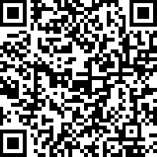
Priorités du secteur jeunesse du Conseil de l’Europe
1 : Revitaliser la démocratie pluraliste (comprend 4 sous-priorités)
2 : Accès des jeunes aux droits (comprend 6 sous-priorités)
3 : Vivre ensemble dans des sociétés pacifiques et inclusives (comprend 4 sous-priorités)
4 : Travail de jeunesse (comprend 4 sous-priorités)
scannez pour obtenir
des informations détaillées

Slide 10
Types de subventions
Activités ponctuelles de coopération internationale
· ONG internationaux ou nationaux (avec des partenaires)
· Réunions internationales de jeunesse qui ont un but, des objectifs et contribuent aux priorités jeunesse du CoE
· Jeunes issus d’au moins 7 pays membres du CoE agés de 15-30 ans (au moins 75% du groupe)
· Effet multiplicateur
Projets de coopération à long terme
· ONG ou réseaux inter-nationaux
· Mix de réunions inter-nationales et d’autres activités (plaidoyer, cam-pagnes, publications, actions locales, etc)
· Effet multiplicateur et développement stratégique
Initiatives ad hoc sur des besoins immédiats
· ONG locales ou nationales
· Initiatives ponctuelles ou réponses immédiates à des besoins ou priorités spécifiques
· Dimension européenne, aspect novateur sur la thématique ou les approches méthodologiques, impact local
Subventions structurelles
· ONG ou réseaux internationaux (ou émergents)
· Couvre une partie des coûts de fonctionnement
· Sur la base de critères d’éligibilité liés à une coopération antérieure
Notes:
Also mention
Equal Acess Fund
Direct Awards

Slide 11
Types de subventions de projets
1. Activités de coopération internationale visant à renforcer la compréhension et la solidarité internationales et à contribuer à la promotion des droits humains et de la démocratie, avec un effet multiplicateur, réunissant des participants issus de 7 pays membres du Conseil de l’Europe et majoritairement (au moins 75%) âgés de 15 à 30 ans.
Activités ponctuelles de coopération dans le domaine de la jeunesse (principalement l'organisation d'une rencontre internationale de jeunes, par exemple un camp, un séminaire, une conférence, une formation ou une visite d'étude destinés à la jeunesse)
  Préparé et organisé par : une ONG internationale ou un réseau international jeunesse; un réseau sous-régional d'ONG de jeunesse; un partenariat d'au moins 4 ONG nationales de jeunesse ou un partenariat entre une ONG nationale et une ONG ou réseau international de jeunesse.
Projets de coopération à long terme dans le domaine de la jeunesse (combinant des réunions internationales et d'autres activités telles que des campagnes, des projets de plaidoyer, la production de ressources éducatives et autres, la recherche, le soutien à des activités locales, etc.).
  Préparé et organisé par une ONG internationale de jeunesse ou un réseau international de jeunesse.

Slide 12
Types de subventions de projets
2. Initiatives ad hoc pour répondre aux besoins, priorités et phénomènes sociétaux émergents
Initiatives ponctuelles – ou réponses immédiates – de jeunes à des priorités ou des besoins émergents spécifiques liés aux conditions de vie des jeunes ou à des phénomènes sociétaux plus larges.
Visant à atteindre un ou plusieurs des objectifs suivants:
  encourager de nouvelles formes de participation et d’organisation des jeunes;
  aider les jeunes – en particulier ceux qui sont victimes d’exclusion, de marginalisation et de discrimination – à trouver des réponses aux défis auxquels ils sont confrontés et à leurs propres aspirations;
  contribuer à la cohésion sociale, notamment par la lutte contre l’exclusion;
  répondre aux défis sociétaux et aux phénomènes qui touchent les jeunes.
Dimension européenne, caractère novateur en termes de thématique et de méthodologie, impact pour les jeunes et leurs collectivités locales.
Préparée et organisée par une organisation non gouvernementale de jeunesse locale ou nationale.

Slide 13
Subventions structurelles
Couvrir une partie des frais administratifs liés au fonctionnement des activités
Aux organisations et réseaux internationaux non gouvernementaux de jeunesse (avec moins 7 organisations membres)
Sur la base d’une coopération établie avec le Conseil de l’Europe (avoir reçu une contribution du Fonds pour au moins trois activités de coopération internationale au cours des trois dernières années) ou avoir bénéficié d’un financement dans le cadre du programme annuel des Centres européens de la jeunesse, sur une durée de deux ans.
2. Aux organisations ou réseaux internationaux non nouvernementaux de jeunesse émergents (au moins 4 organisations membre) pour les aider à mettre en place une nouvelle plateforme européenne ou internationale, y compris une fonction de secrétariat/coordination, sur une durée maximum d’un an
Sur la base d’une coopération précédente avec le Conseil de l’Europe (avoir reçu une contribution du Fonds pour au moins une activité de coopération internationale au cours des deux dernières années) ou avoir bénéficié d’un financement dans le cadre du programme annuel des Centres européens de la jeunesse.

Slide 14
Fonds pour l’égalité d’accès
Un fonds destiné à améliorer l'accessibilité et l'inclusion des personnes en situation de handicap dans les projets financés par le FEJ
Compensation pour le handicap ou un aménagement raisonnable sous la forme d'un complément de subvention (maximum 10 % du montant de la subvention déjà accordée) pour une aide liée au handicap ou à la santé.

Slide 15
Besoin de support ou d’accompagnement de la part du FEJ?
Le FEJ s'engage à soutenir les organisations de jeunesse dans le renforcement de leurs capacités et à fournir les informations nécessaires pour candidater aux subventions du FEJ.
Types de soutien proposés :
Service d’assistance numérique du FEJ (rejoignez-nous en ligne pour poser vos questions relatives au FEJ). Consultez le site web pour connaître le calendrier du service d’assistance numérique.
Réunions d'intégration pour les nouveaux membres, représentants et équipes de projet des organisations bénéficiaires – sur demande.
Séances d'information sur les appels à projets du EYF, organisées régulièrement lors du lancement d'un nouvel appel à projets.
Ateliers thématiques, par exemple sur les rapports financiers.
Séances de lancement pour les organisations bénéficiaires au début de la mise en œuvre de la subvention.
Visites de terrain.
Conseils aux organisations bénéficiaires – sur demande.

Slide 16



RESTEZ EN CONTACT
      Site web – eyf.coe.int
Plateforme des subventions – support4youth.coe.int
      eyf@coe.int
      @YouthCOE
      @coe_youth
      @youth-council-of-europe-action

